Slide 1
Java Basics
Lecture 1

Slide 2
What is Java
Installing the Java SDK & creating Your First Java App
Java Main Method
Java Project Overview, Compilation and Execution
Java Core Concepts
Java Syntax
Java Variables
Java Data Types
Java Math Operators and Math Class

Slide 3
Java Arrays
Java Strings
Java Operations
Java if statements
Java Ternary Operator
Java switch Statement
Java for loops
Java while loops

Slide 4
Java Classes
Java Fields
Java Methods
Java Constructors
Java Packages
Java Access Modifiers

Slide 5
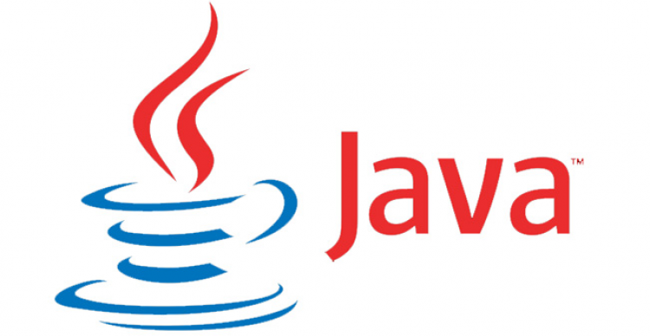
What is Java ?
Java — это объектно-ориентированный язык программирования, разработанный компанией Sun Microsystems а в настоящее время принадлежащий Oracle Corporation.
Java задумывался как универсальный язык программирования, который можно применять для различного рода задач.
Проект языка Java был инициирован в 1991 году Джеймсом Гослингом и его коллегами. Вначале язык назывался «Oak».
Позже проект был переименован в «Java», как отсылка к Java coffee. По этой причине логотипом языка является чашка кофе.

Slide 6
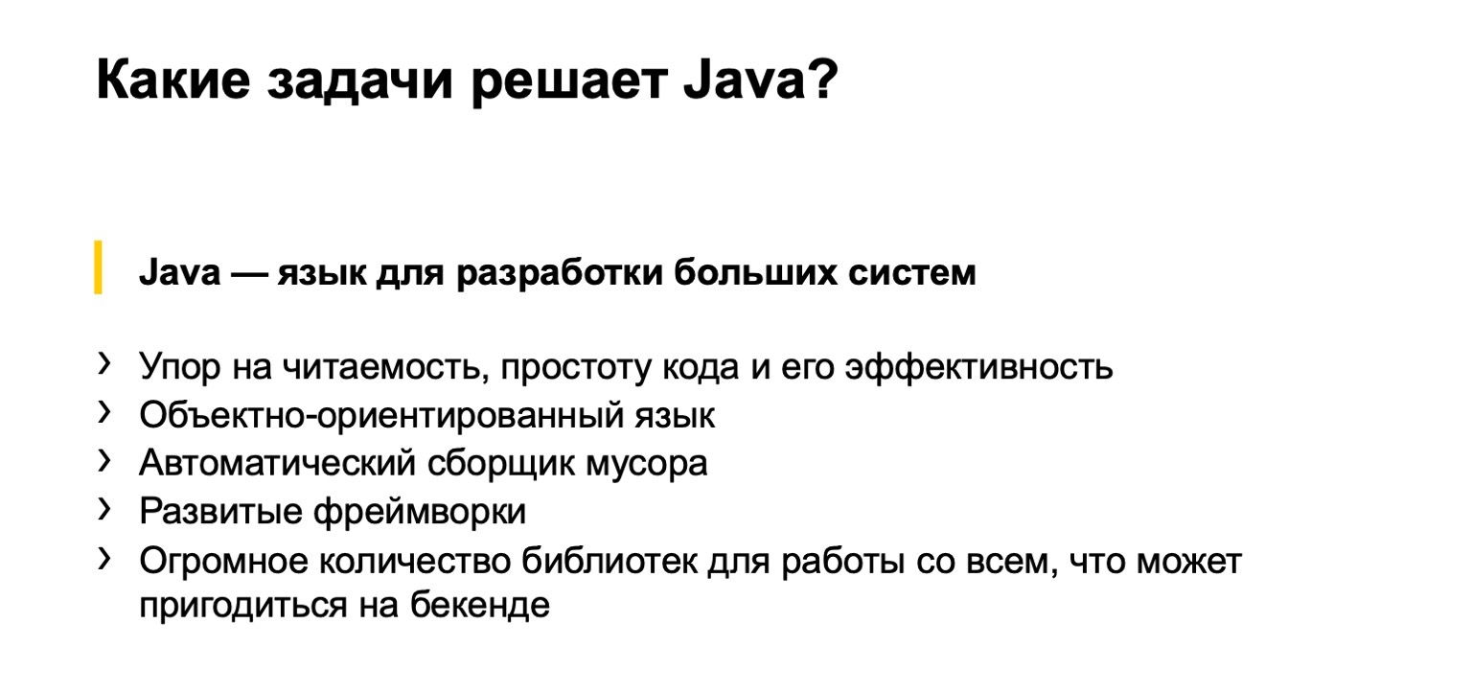

Slide 7
WORA - Write once, run anywhere
Ключевой особенностью языка является независимость от платформы: это означает, что одна и та же программа Java может работать на нескольких платформах без каких-либо изменений!
Этот принцип также известен как «пиши один раз, запускай где угодно» (или WORA).

Slide 8
Installing the Java SDK & creating Your First Java App
JRE представляет минимальную реализацию виртуальной машины, а также библиотеку классов.
Java Development Kit — бесплатно распространяемый компанией Oracle Corporation комплект разработчика приложений на языке Java, включающий в себя компилятор Java, стандартные библиотеки классов Java, примеры, документацию, различные утилиты и исполнительную систему Java.

Slide 9


Где используется Java?
Вэб-приложения.
Трейдинговые приложения.
Android приложения.
Десктопные приложения
Backend (Server)
Java используется в наших смартфонах Android, в индустрии финансовых услуг, телекоммуникациях, встроенных системах и во многих других областях

Slide 10

Java SE Development Kit 15 Downloads
https://www.oracle.com/ru/java/technologies/javase-jdk15-downloads.html
Скачать IntelliJ IDEA Community
https://www.jetbrains.com/ru-ru/idea/download/#section=windows

Slide 11
Java Project Overview, Compilation and Execution
Компиляция в программировании — это приведение исходного кода в байт-код для последующего старта программы.
Порядок действий от исходного кода до запуска программ выглядит так:
Есть исходный код в файле с именем НазваниеКласса.java;
Если в коде нет ошибок, он компилируется в байт-код (в файл НазваниеКласса.class);
Программа запускается.

Slide 12
Java Variables
Переменные используются для хранения данных в программе. Переменная представляет именнованную область памяти, которая хранит значение определенного типа. Каждая переменная имеет тип, имя и значение. Тип определяет, какую информацию может хранить переменная или диапазон допустимых значений.
int x;

Slide 13
Java Main Method
Входной точкой в программу на языке Java является функция main, которая определена в классе Program.
public static void main (String args[])
При запуске приложения виртуальная машина Java ищет в главном классе программы метод main с подобным заголовком, и после его обнаружения запускает его.

Slide 14
Java Core Concepts
Концепции OOP (абстракция данных, инкапсуляция, наследование, полиморфизм)
Основные Java-конструкции, такие как циклы и типы данных
Обработка строк
Многопоточность
Обработка исключений
Синхронизация
Сериализация и десериализация

Slide 15
Java Syntax
Чувствительность к регистру — Java чувствителен к регистру
Название классов — для всех первая буква должна быть в верхнем регистре.
Если несколько слов используются, чтобы сформировать название класса, первая буква каждого внутреннего слова должна быть в верхнем регистре, например, «MyJavaClass».
Название методов — в синтаксисе Java все имена методов должны начинаться с буквы нижнего регистра.

Slide 16
Если несколько слов используются, чтобы сформировать имя метода, то первая буква каждого внутреннего слова должна быть в верхнем регистре, например, «public void myMethodName()».
Название файла программы — наименование файла программы должно точно совпадать с именем класса.
При сохранении файла, Вы должны сохранить его, используя имя класса и добавить «.java» в конце имени, например, «MyJavaProgram» — это название класса, тогда файл должен быть сохранен как «MyJavaProgram.java».
public static void main(String args[]) — обработка программы начинается с метода main(), который является обязательной частью каждой программы.

Slide 17
Java Data Types
Одной из основных особенностей Java является то, что данный язык является строго типизированным. Тип данных определяет диапазон значений, которые может хранить переменная или константа.
Итак, рассмотрим систему встроенных базовых типов данных, которая используется для создания переменных в Java:
boolean: хранит значение true или false
byte: хранит целое число от -128 до 127 и занимает 1 байт
short: хранит целое число от -32768 до 32767 и занимает 2 байта
int: хранит целое число от -2147483648 до 2147483647 и занимает 4 байта

Slide 18
long: хранит целое число от –9 223 372 036 854 775 808 до 9 223 372 036 854 775 807 и занимает 8 байт
double: хранит число с плавающей точкой от ±4.9*10-324 до ±1.8*10308 и занимает 8 байт
float: хранит число с плавающей точкой от -3.4*1038 до 3.4*1038 и занимает 4 байта
char: хранит одиночный символ в кодировке UTF-16 и занимает 2 байта, поэтому диапазон хранимых значений от 0 до 65535

Slide 19
Java Math Operators and Math Class
Для выполнения различных математических операций в Java в пакете java.lang определен класс Math. Его основные методы:

Slide 20
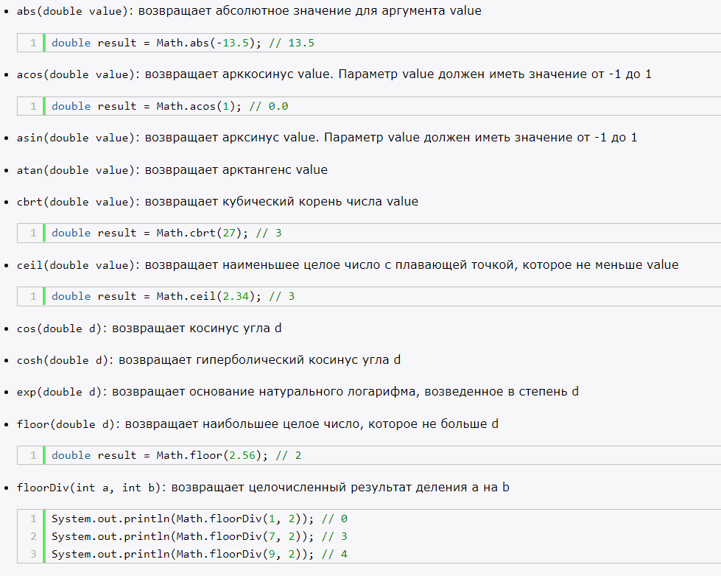

Slide 21
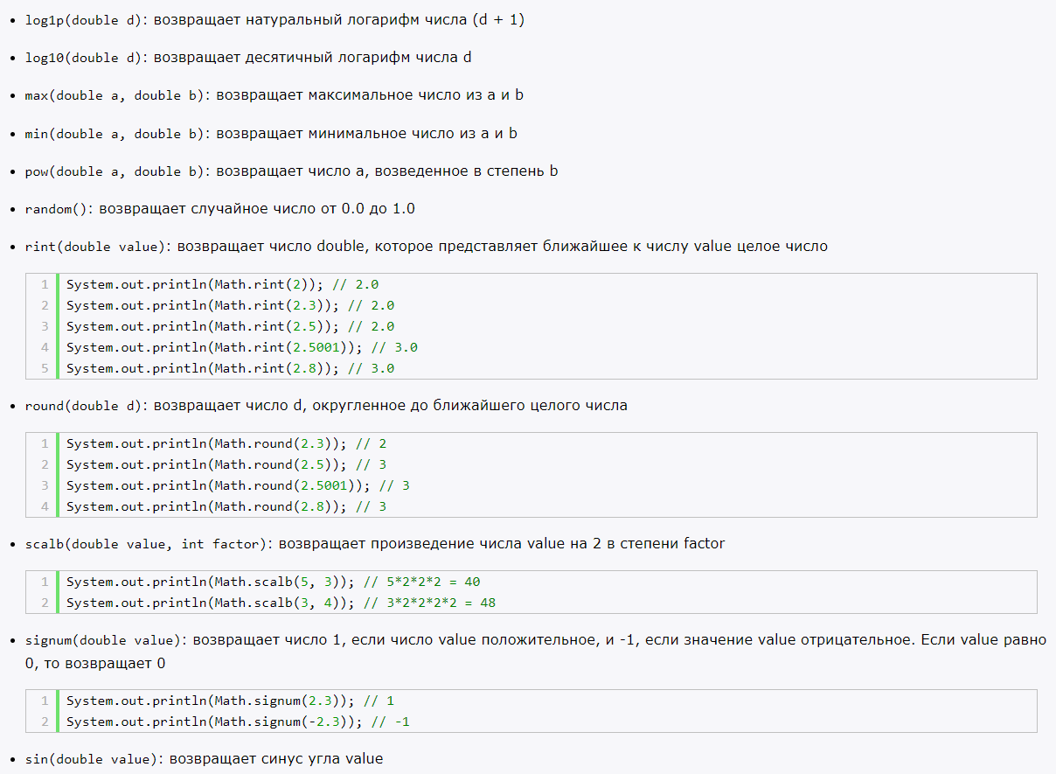

Slide 22
Java Arrays
В Java массив является объектом, который хранит несколько переменных одного и того же типа.
int nums[];
nums = new int[4]; // массив из 4 чисел

Slide 23
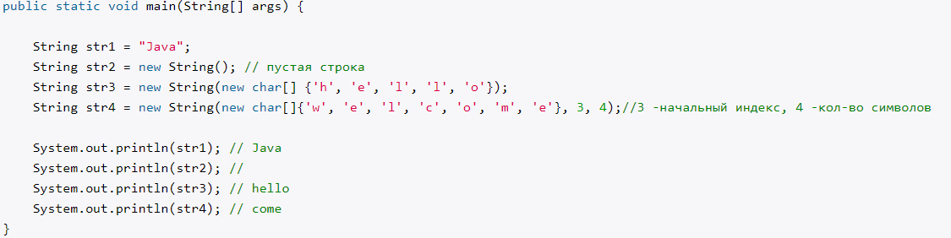
Java Strings
Строка представляет собой последовательность символов.

Slide 24
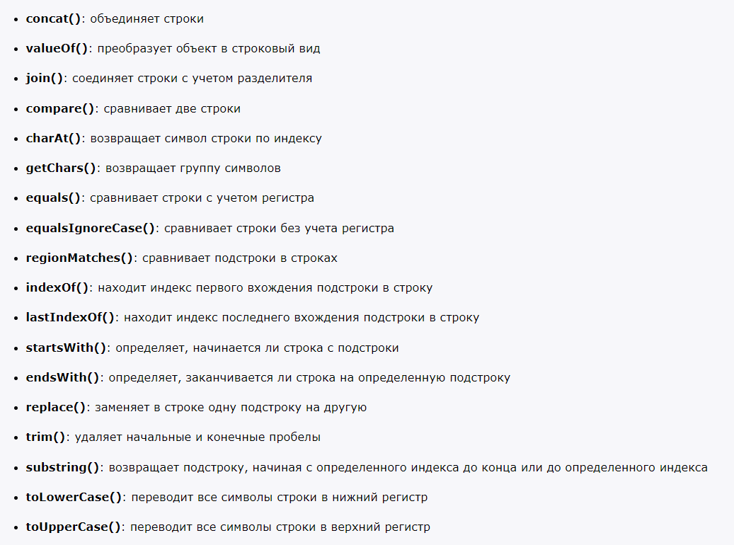

Slide 25
Java Operations
Все операторы Java можно разделить на следующие группы:
арифметические операторы;
операторы сравнения;
побитовые операторы;
логические операторы;
операторы присваивания;
прочие операторы.

Slide 26
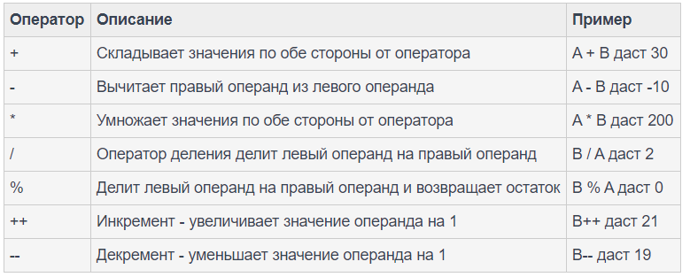

Slide 27
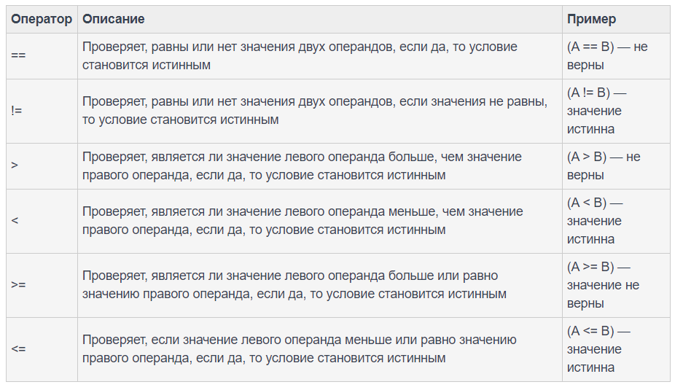

Slide 28
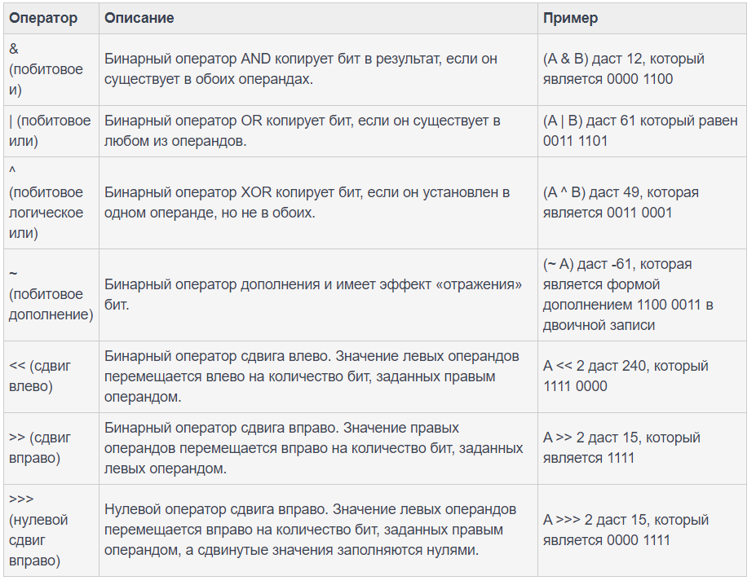

Slide 29
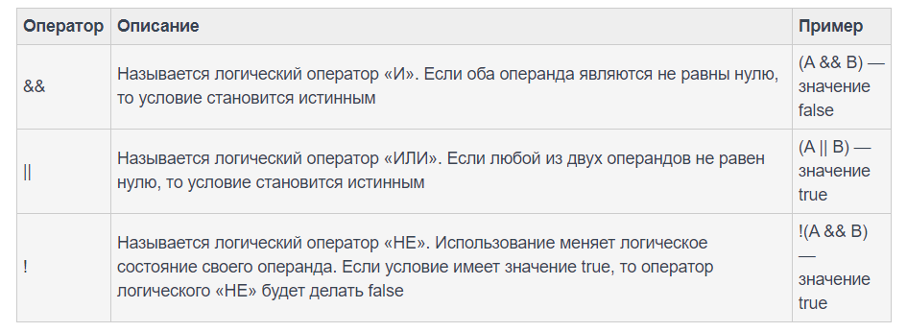

Slide 30
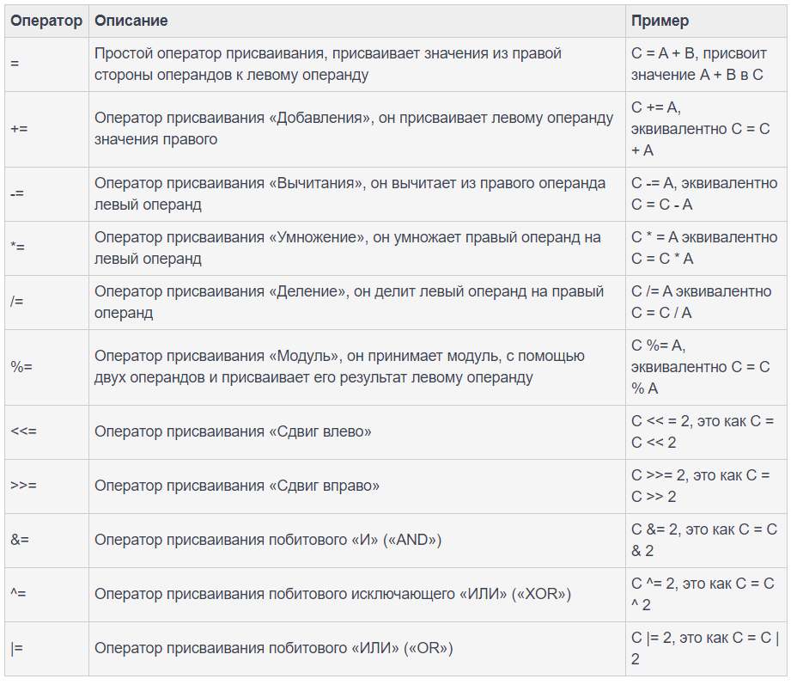

Slide 31
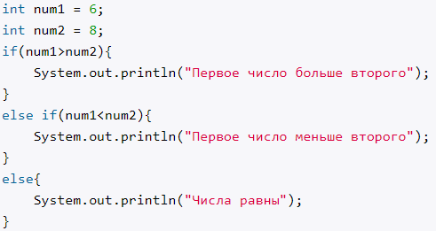
Java if statements
Выражение if/else проверяет истинность некоторого условия и в зависимости от результатов проверки выполняет определенный код:

Slide 32

Java Ternary Operator
Тернарную операция имеет следующий синтаксис:
[первый операнд - условие] ? [второй операнд] : [третий операнд].
Таким образом, в этой операции участвуют сразу три операнда. В зависимости от условия тернарная операция возвращает второй или третий операнд: если условие равно true, то возвращается второй операнд; если условие равно false, то третий. Например:

Slide 33
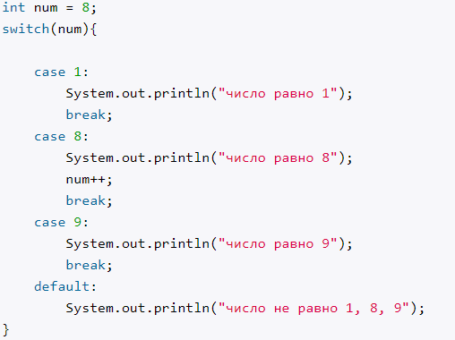
Java switch Statement
Конструкция switch/case аналогична конструкции if/else, так как позволяет обработать сразу несколько условий:

Slide 34


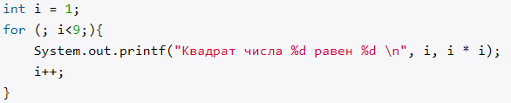
Java for loops

Slide 35
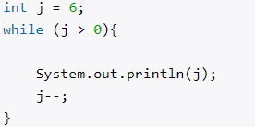
Java while loops
Цикл while сразу проверяет истинность некоторого условия, и если условие истинно, то код цикла выполняется:

Slide 36
Java Classes
Шаблоном или описанием объекта является класс, а объект представляет экземпляр этого класса.

Slide 37
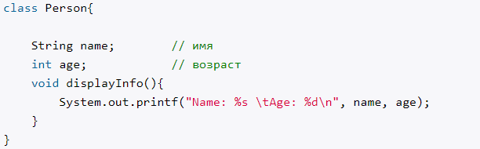
Java Fields
Любой объект может обладать двумя основными характеристиками: состояние - некоторые данные, которые хранит объект, и поведение - действия, которые может совершать объект.

Slide 38
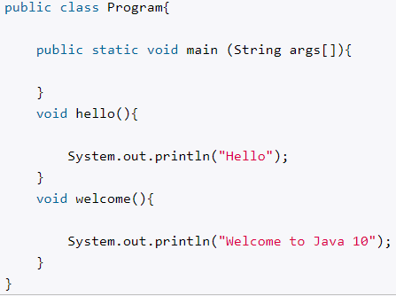
Java Methods
Если переменные и константы хранят некоторые значения, то методы содержат собой набор операторов, которые выполняют определенные действия.

Slide 39
Java Constructors
Кроме обычных методов классы могут определять специальные методы, которые называются конструкторами. Конструкторы вызываются при создании нового объекта данного класса. Конструкторы выполняют инициализацию объекта.

Slide 40
Java Packages
Организация классов в виде пакетов позволяет избежать конфликта имен между классами.
Как правило, названия пакетов соответствуют физической структуре проекта, то есть организации каталогов, в которых находятся файлы с исходным кодом. А путь к файлам внутри проекта соответствует названию пакета этих файлов. Например, если классы принадлежат пакету mypack, то эти классы помещаются в проекте в папку mypack.

Slide 41
Java Access Modifiers
public: публичный, общедоступный класс или член класса. Поля и методы, объявленные с модификатором public, видны другим классам из текущего пакета и из внешних пакетов.
private: закрытый класс или член класса, противоположность модификатору public. Закрытый класс или член класса доступен только из кода в том же классе.
protected: такой класс или член класса доступен из любого места в текущем классе или пакете или в производных классах, даже если они находятся в других пакетах
Модификатор по умолчанию. Отсутствие модификатора у поля или метода класса предполагает применение к нему модификатора по умолчанию. Такие поля или методы видны всем классам в текущем пакете.

Slide 42
Practice

Slide 43
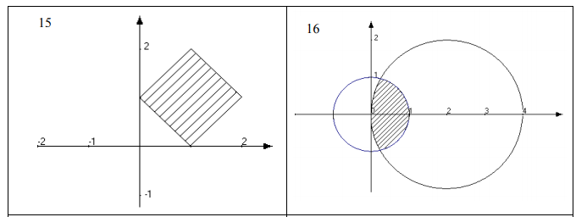
№1
Записать логические выражения, используя условные операторы, операции отношений и логические операции алгоритмического языка.

Slide 45
№2
Дано натуральное число. Найти сколько раз в нем встречается каждая цифра.
№3
Ввести два массива действительных чисел, состоящих из 7 и 9 элементов. Сформировать третий массив из упорядоченных по убыванию значений обоих массивов
№4
Дана матрица размера NxM. Столбцы считать похожими, если совпадают множества чисел, встречающиеся в этих столбцах. Найти количество столбцов, похожих на последнюю.

Slide 46

№5
Даны числа n и m. Создайте массив int A[n][m] и заполните его следующим образом (ниже приведен пример для n=4 и m=6):
№6
Дано n различных натуральных чисел. Напечатать все перестановки этих чисел(Рекурсия)

